Slide 1


Slide 2
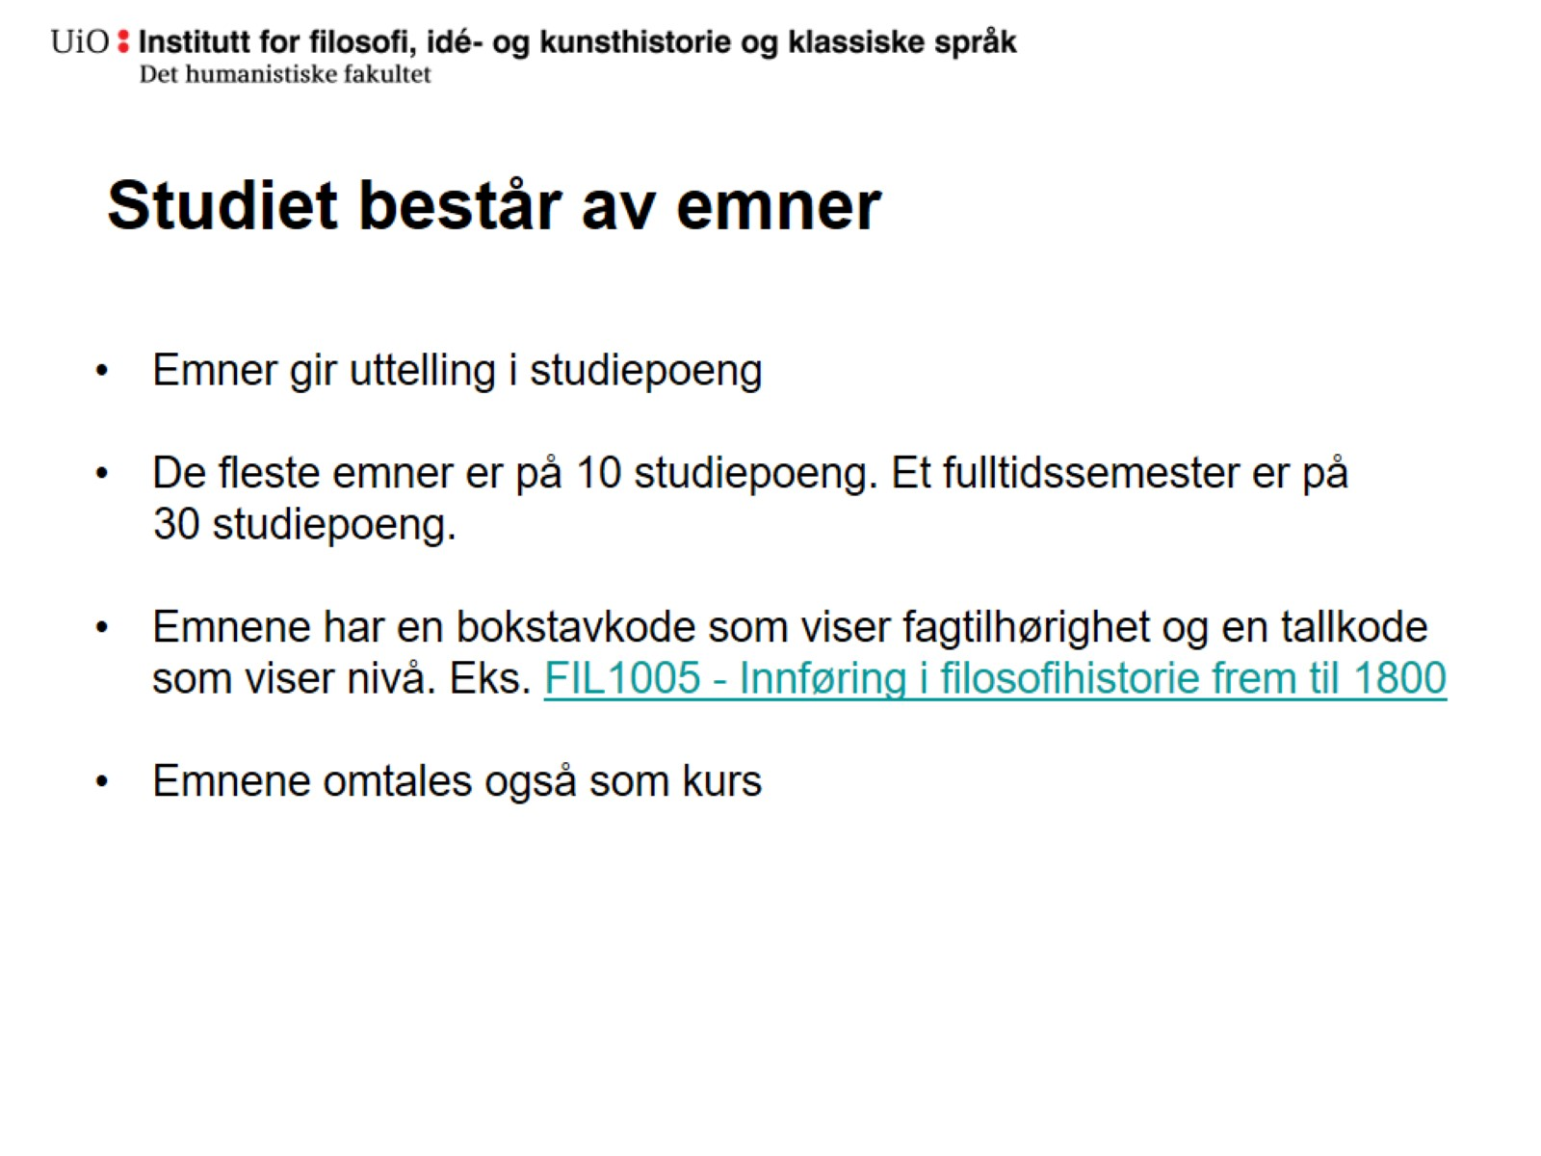
Studiet består av emner

Slide 3
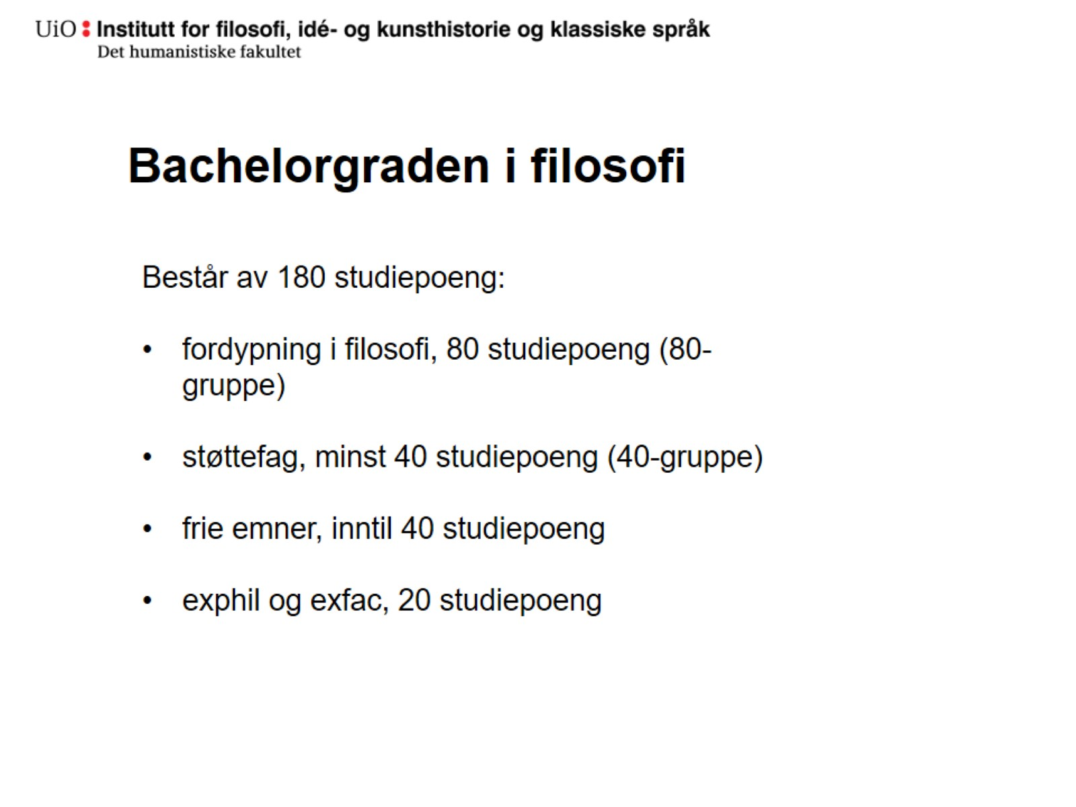
Bachelorgraden i filosofi

Slide 4
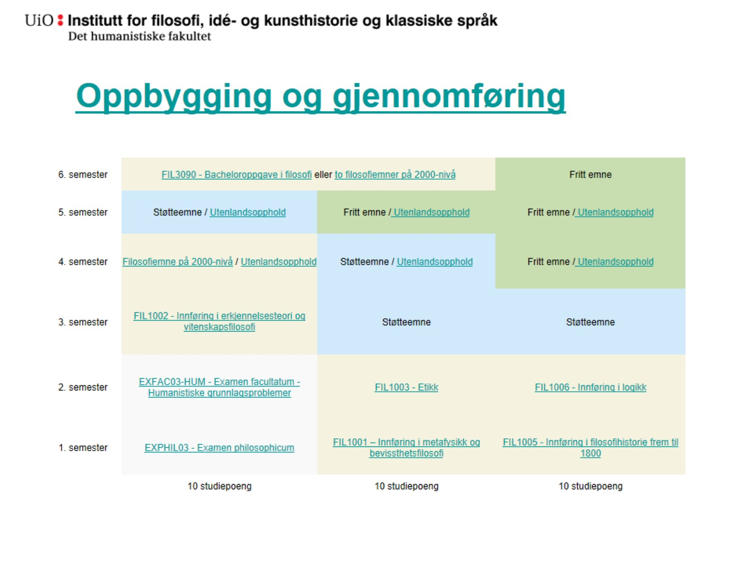
Oppbygging og gjennomføring

Slide 5
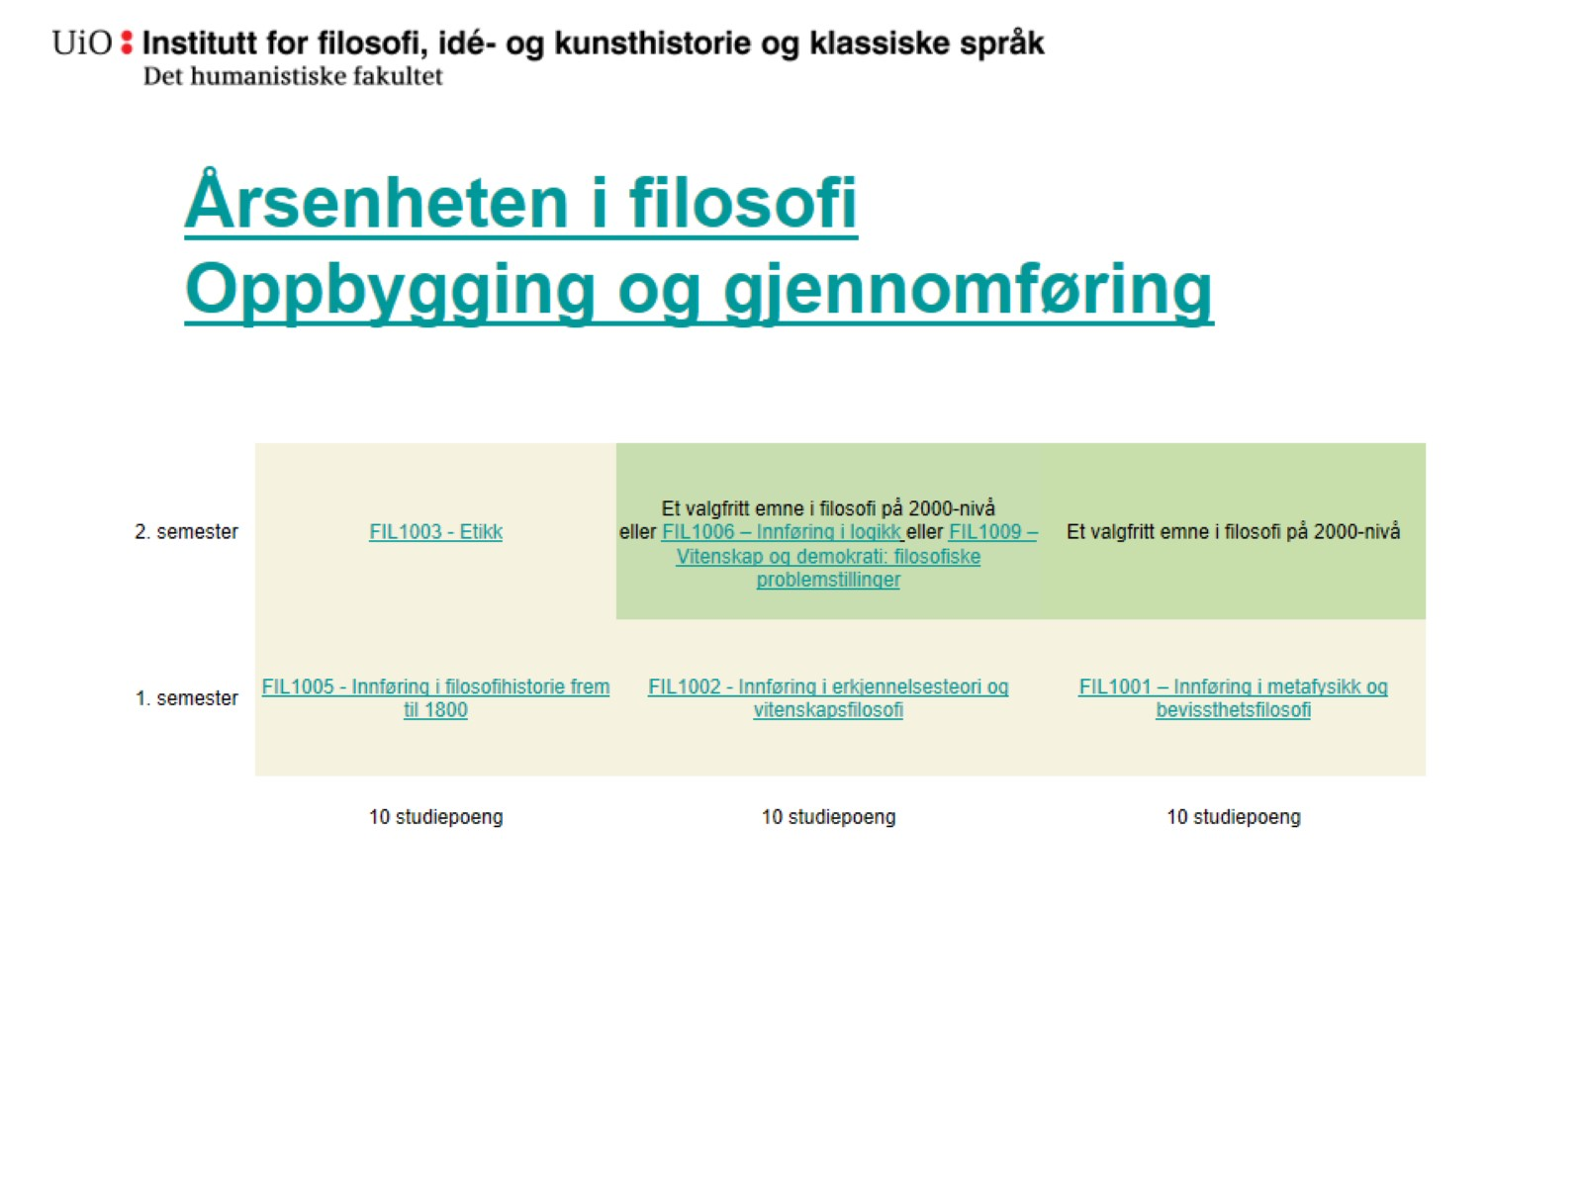
Årsenheten i filosofi
Oppbygging og gjennomføring

Slide 6
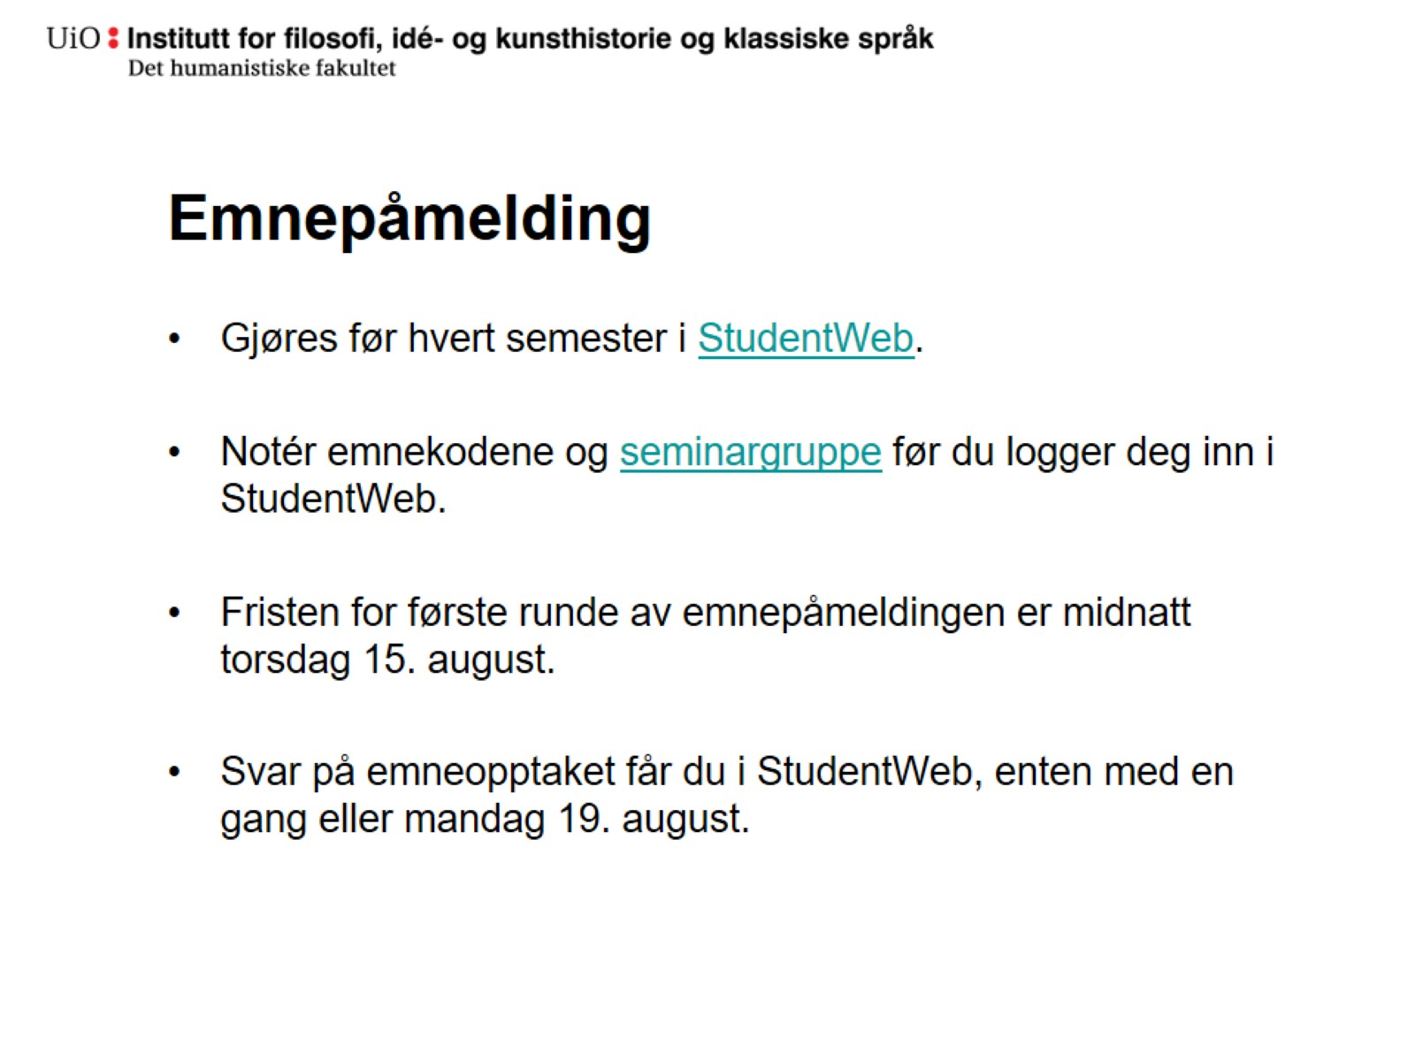
Emnepåmelding

Slide 7
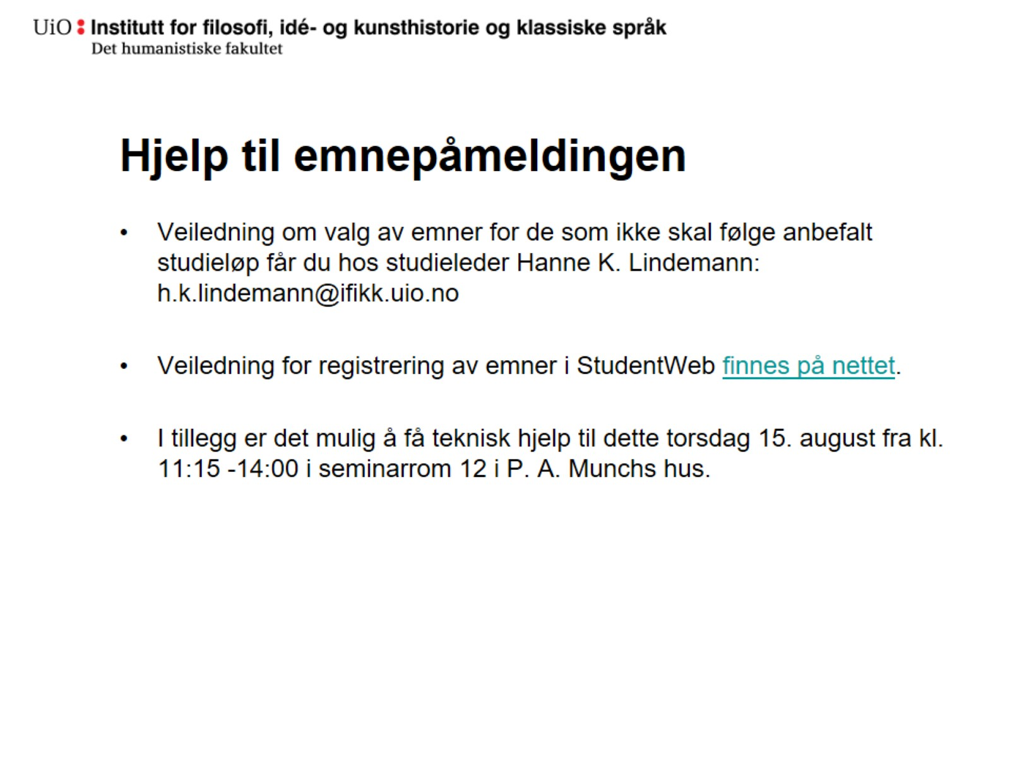
Hjelp til emnepåmeldingen

Slide 8
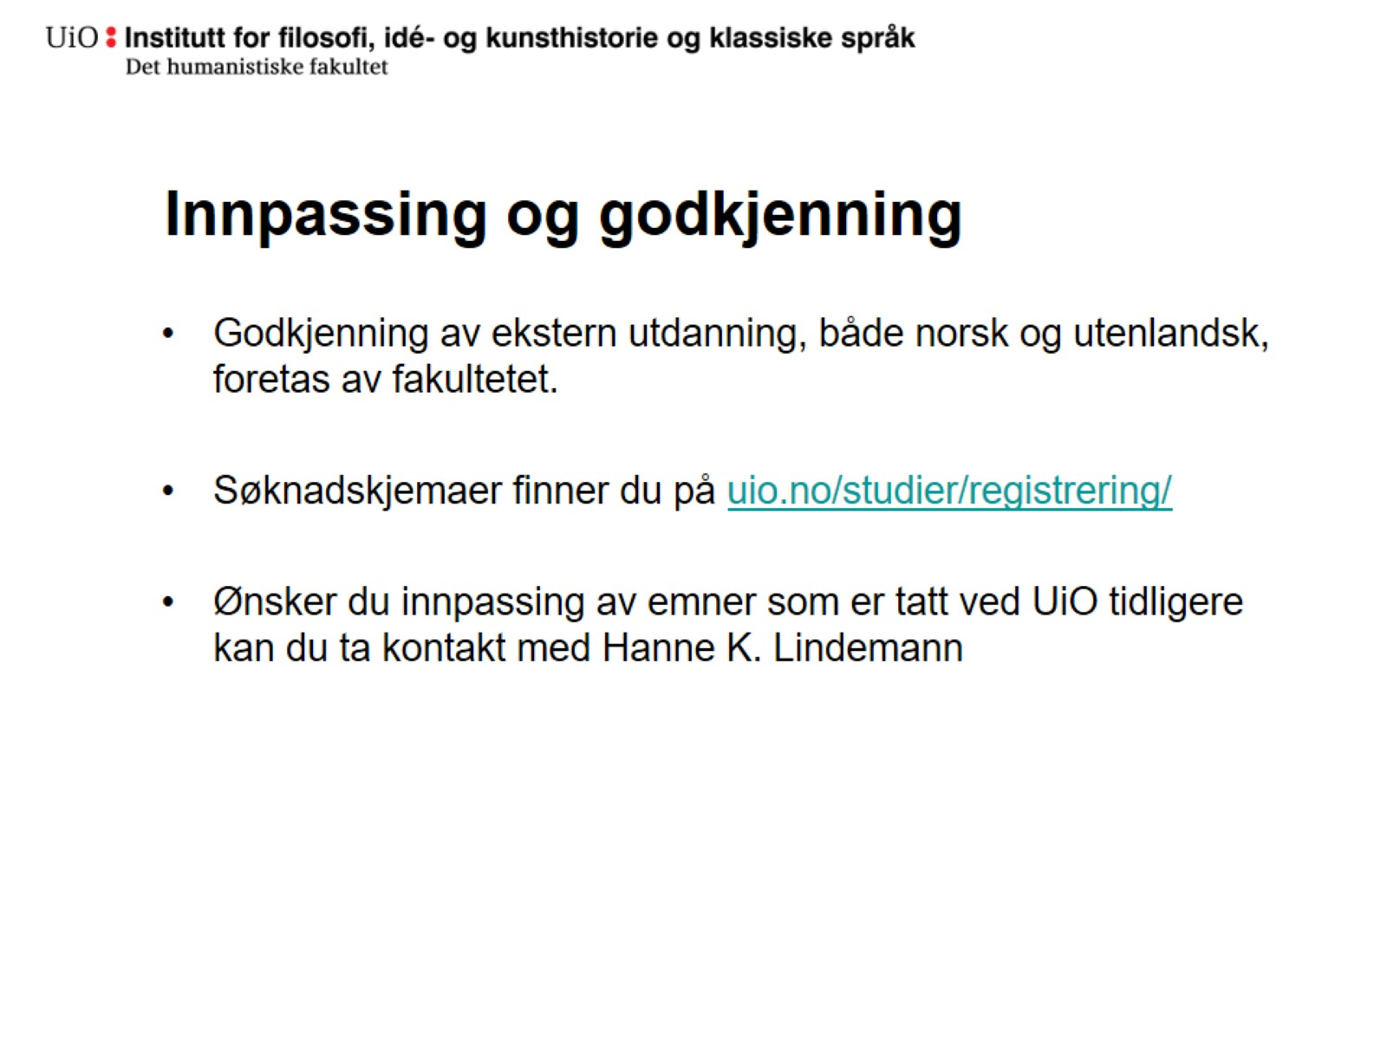
Innpassing og godkjenning

Slide 9
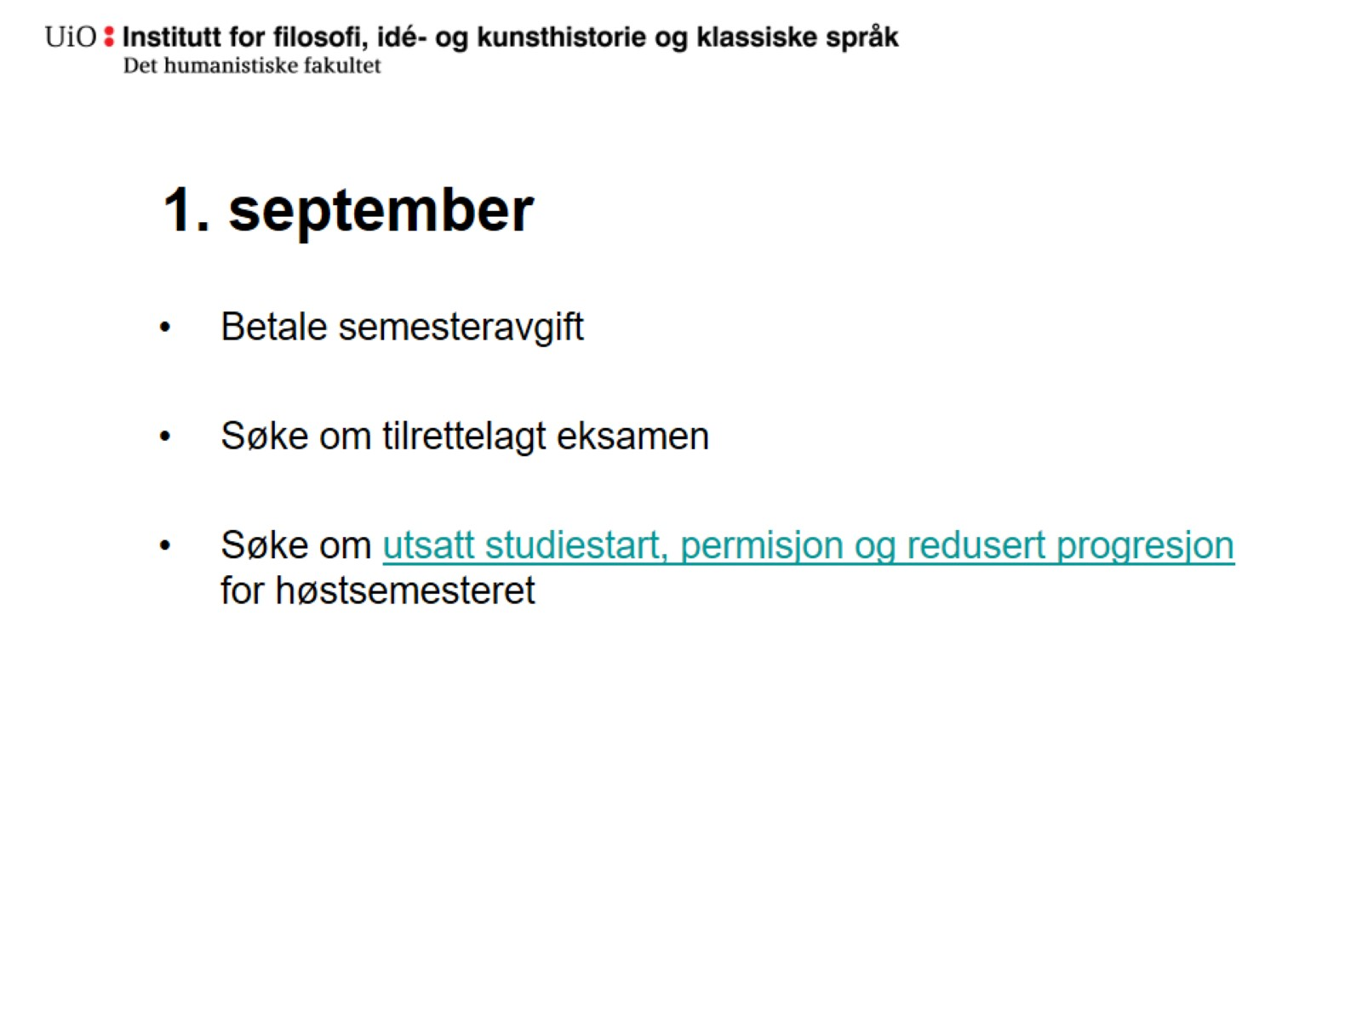
1. september

Slide 10
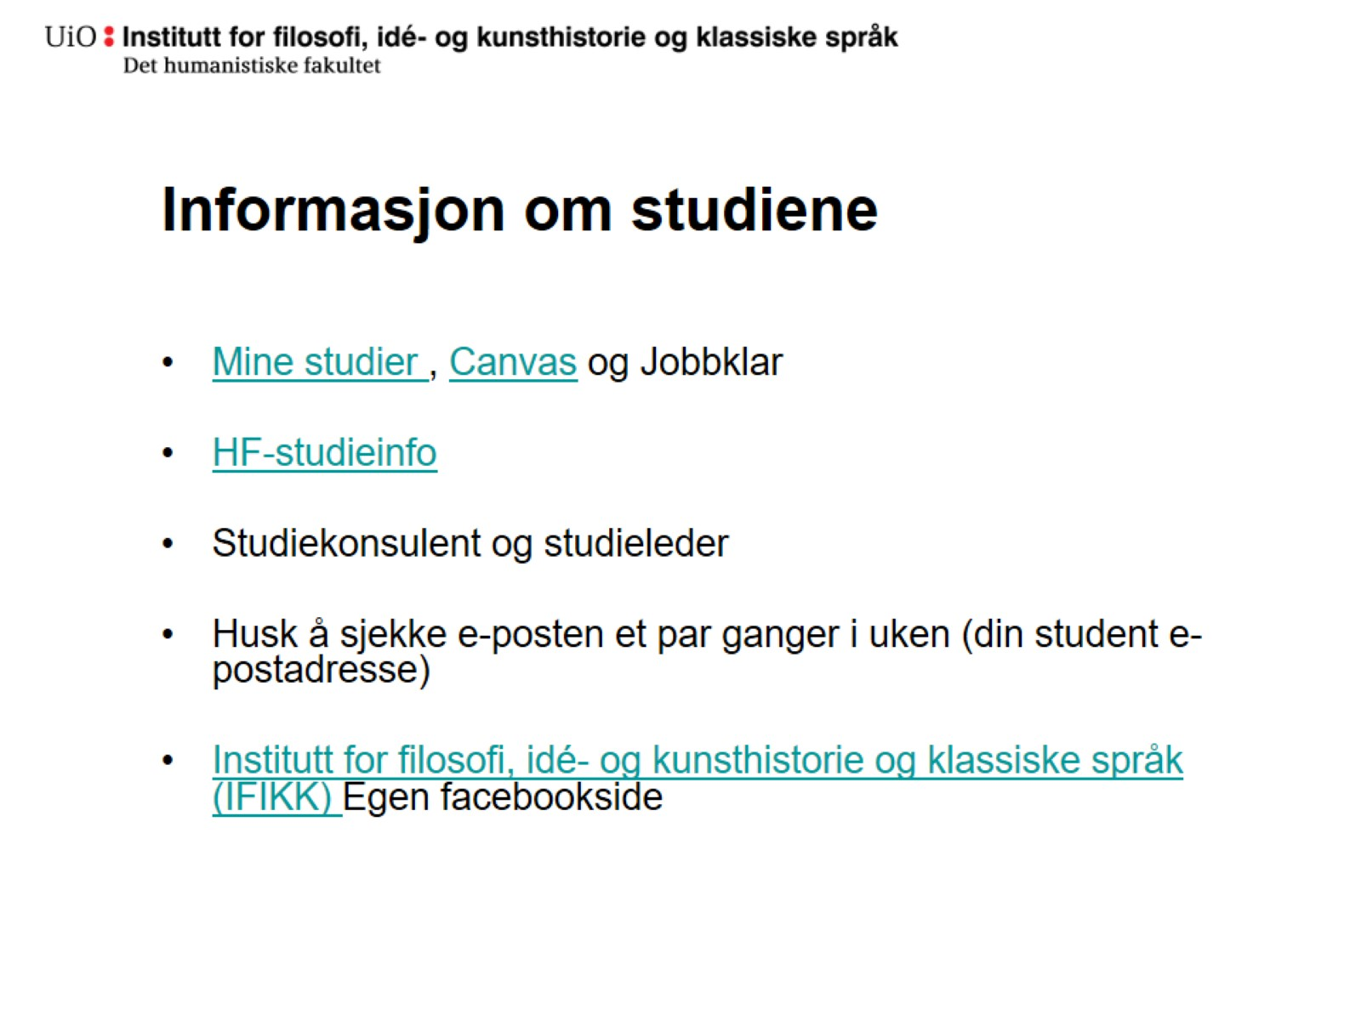
Informasjon om studiene

Slide 11

Jobbklar
- din vei til informasjon på programmet ditt, og til arbeidslivet

Slide 12
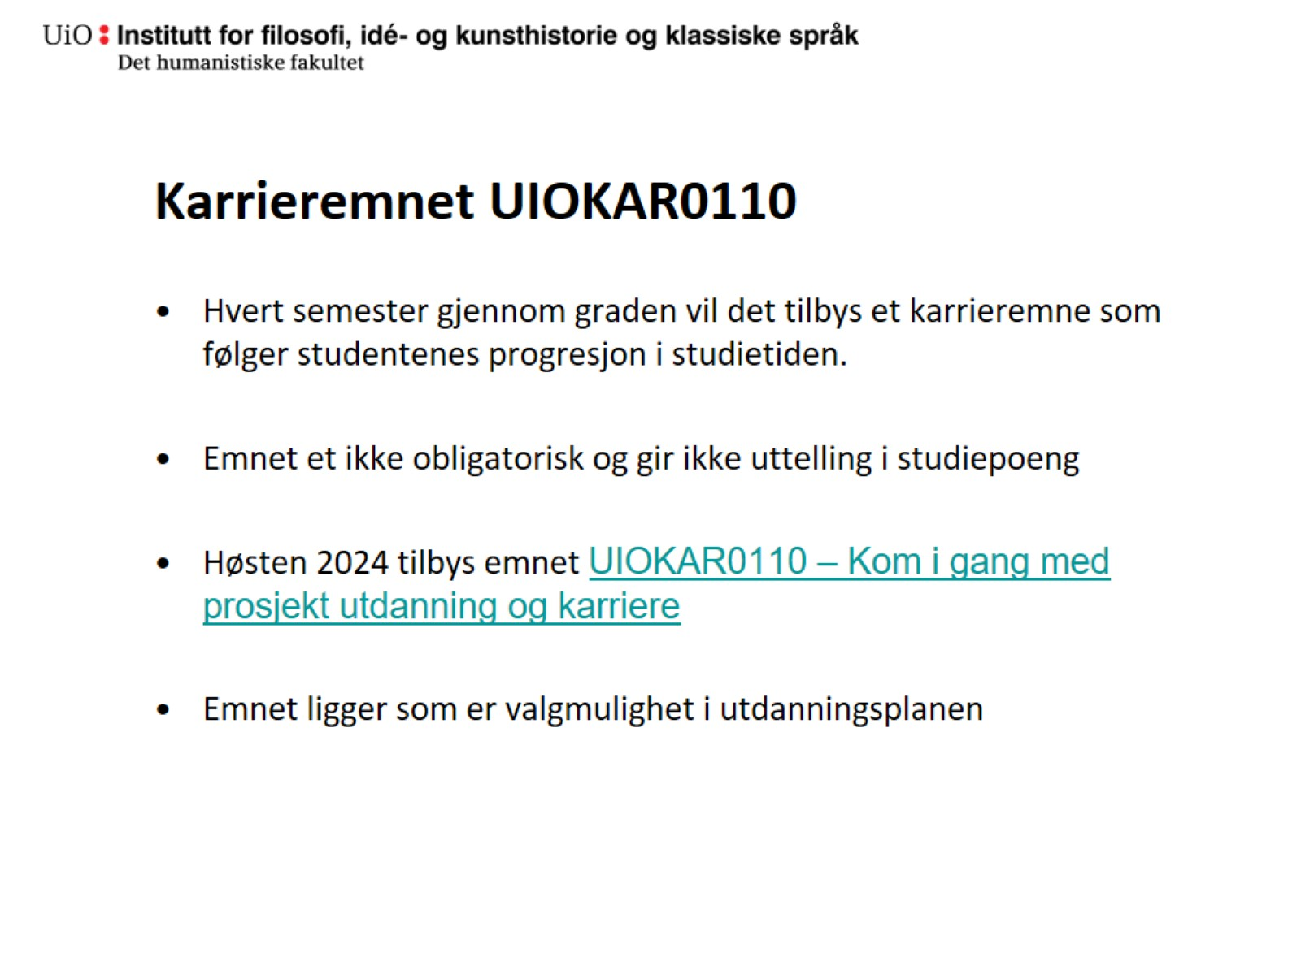
Karrieremnet UIOKAR0110

Slide 13

Kollokviegrupper og mentortreff

Slide 14

Hvis du sliter

Slide 15


